Slide 1







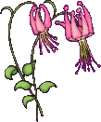
Хүүхдүүддээ Өдрийн мэнд
хүргэе

Slide 2



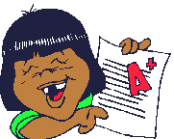

Гэрийн даалгавараа
Хийж авах ч
сайхан даа

Slide 3
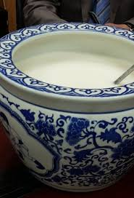
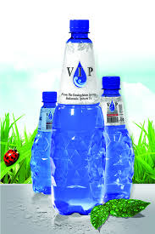
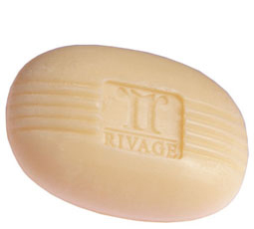

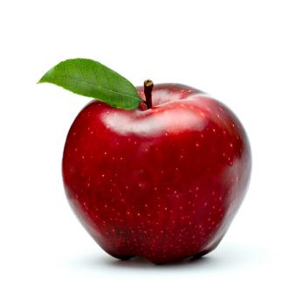
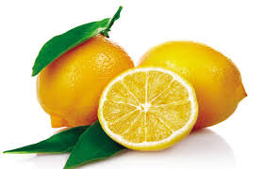
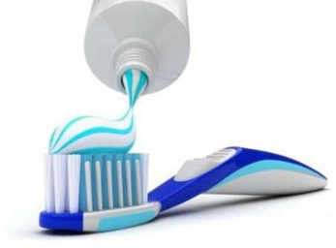
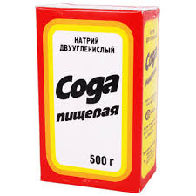

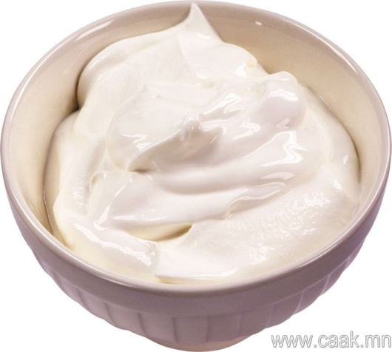
Аль нь исгэлэн амттай вэ?

Slide 4
Исгэлэн бүтээгдэхүүн

Slide 5
Бодисын хүчиллэг,суурилаг шинжийг тодорхойлох

Slide 6


Зорилго
Хүчиллэг ,суурилаг бүтээгдэхүүнийг индикатор буюу илрүүлэгчээр таних

Slide 7
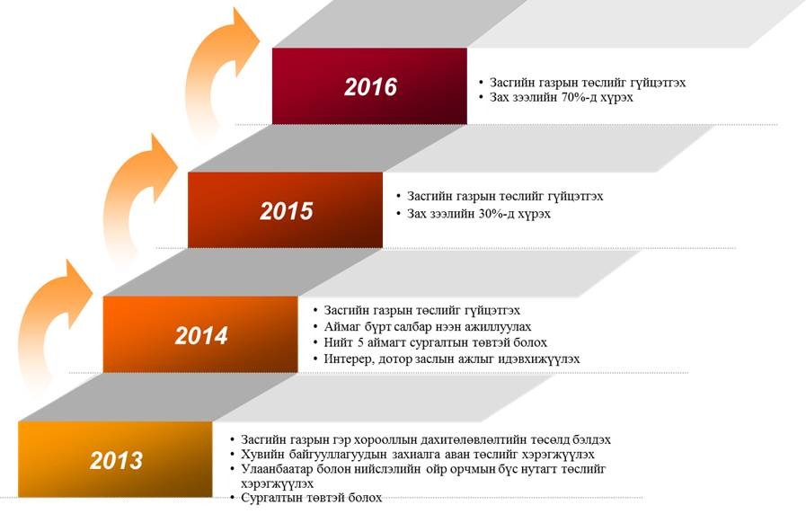
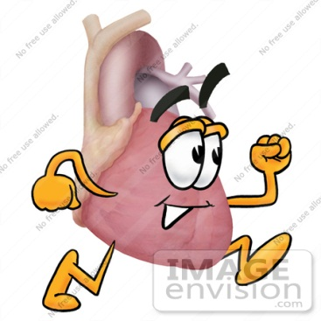
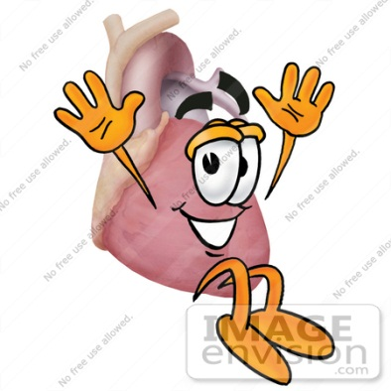
Зорилт
1
Исгэлэн шинжээр ангилах
2
Хүчиллэг,суурилаг шинжийг танин мэдэх
3
Индикаторын тухай ойлголттой болох
4
Хүчил ба суурь ойлголтын талаар анхны мэдэгдэхүүнтэй болох

Slide 8
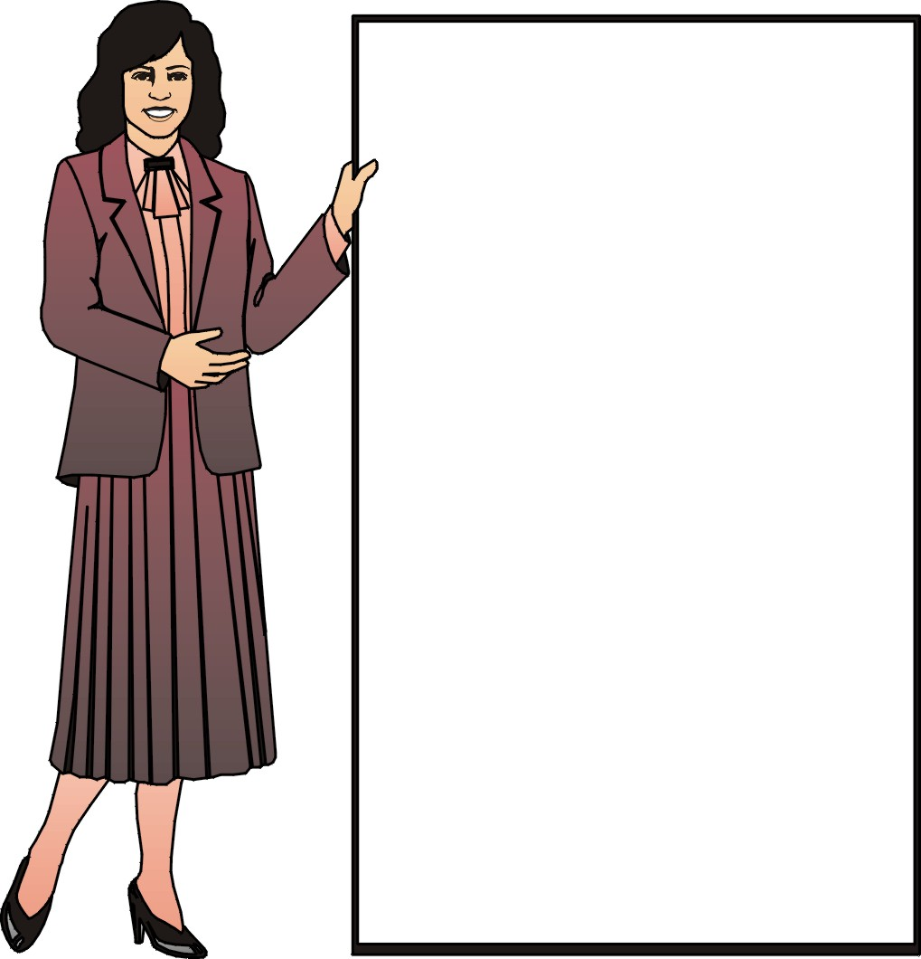

Хичээлийн явц дахь дэг
1.Цаг баримтлана
2 .Аюулгүй ажиллагааны дүрмийг баримтлана.
3.Багаараа хамтран ажиллана.
4 .Бусдыг сонсоно
5 . Бие биендээ хүндэтгэлтэй хандана

Slide 9
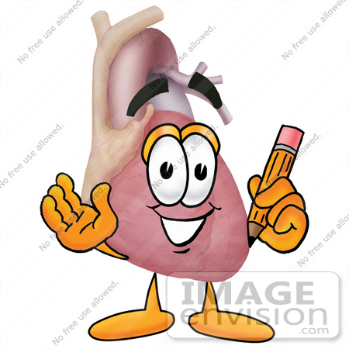
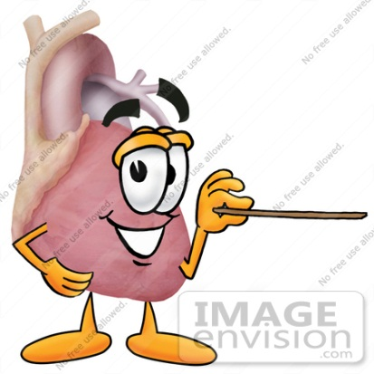
Ажлын хуудастай танилцаж аюулгүй ажиллагааны дүрмээ боловсруулцгаая
Бүтээгдэхүү -нүүдийг амсахгүйгээр хэрхэн ангилж болох вэ?

Slide 10
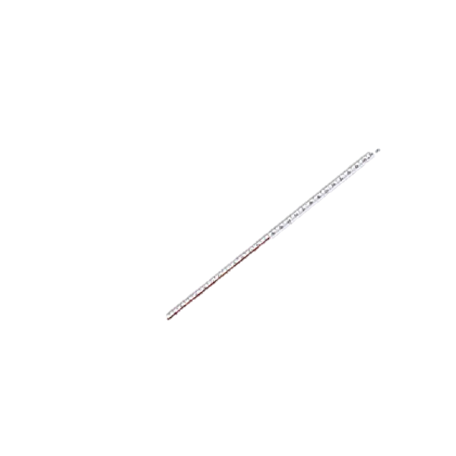
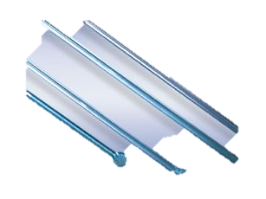
Аюулгүй ажиллагааны дүрэм
Туршилтанд хэрэглэгдэж байгаа бүтээгдэхүүнийг амсаж идэхийг хориглоно
Хэрэглэж байгаа багаж,сав суулга бодис урвалжтай болгоомжтой харьцана
Туршилтын зааврыг сайтар уншиж нягт нямбай болгоомжтой туршилтыг явуулна.

Slide 11

Индикатор
Уусмалын орчноос шалтгаалан өнгөө өөрчилдөг бодисуудыг индикатор гэнэ.Орчин үед олон төрлийн индикатор хэрэглэдэг. Химийн лабораторт өнгөний өөрчлөлт тод ажиглагддаг метилоранж, фенолфталейн, лакмус зэрэг индикаторуудыг уусмал болон цаасан байдлаар өргөн хэрэглэдэг .

Slide 12

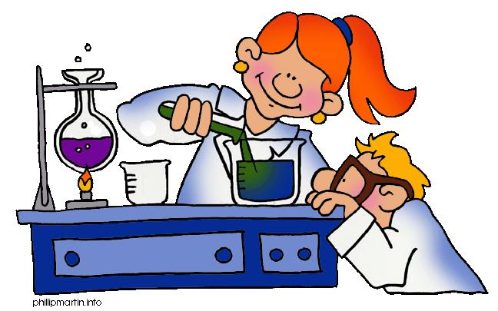

Индикаторын тусламжтай бүтээгдэхүүнүүдийн хүчиллэг суурилаг шинжийг туршиж үзэцгээе
Эрдэмтэн сурагчиддаа амжилт хүсье

Slide 13
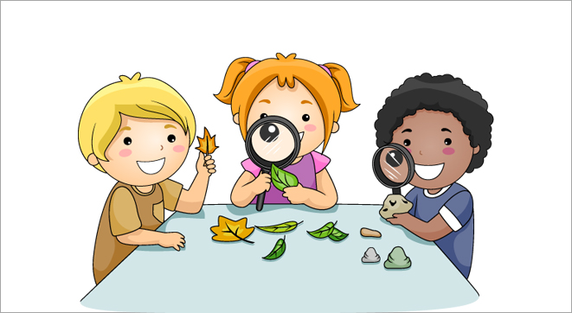
Туршилтын үр дүнд хэрхэн өөрчлөгдсөн ямар шинжүүдийг ажигласан бэ?

Slide 14

Ажлын хуудсан дээрх асуултанд багаараа ярилцан хариулаарай

Slide 15
Дүгнэлт
Исгэлэн амттай бүтээгдэхүүнийг хүчиллэг харин исгэлэн биш саван шиг гулгамтгай шинж чанартай бол суурилаг бодис материал байна. Тэдгээр бүтээгдэхүүнд агуулагддаг хүчил хүчиллэг шинжийг ,суурь суурилаг шинжийг бий болгодог байна

Slide 16


Гэртээ:Та нар хэрэглэдэг хүнсний бүтээгдэхүүнүүдийн уусмалын орчинг тодорхойлох туршилт хийгээрэй

Slide 17

Хичээлдээ идэвхтэй оролцсон хүүхдүүддээ баярлалаа.

